Slide 1

Il nostro lavoro
Cuneo, 7 novembre 2024
MELIORAPI

Slide 2
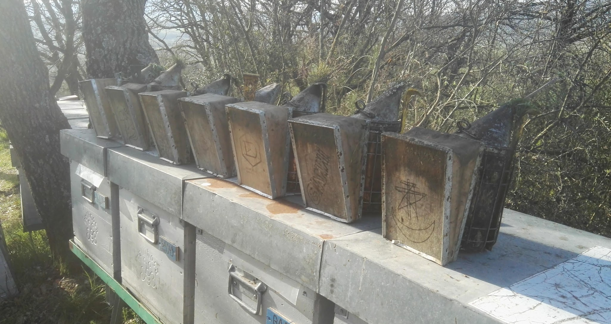
Breve presentazione dell’azienda
CI PRESENTIAMO:
toscani
bio
nomadi
parlano di api
mangiano insieme
visitano le api
chiacchierano

Slide 3
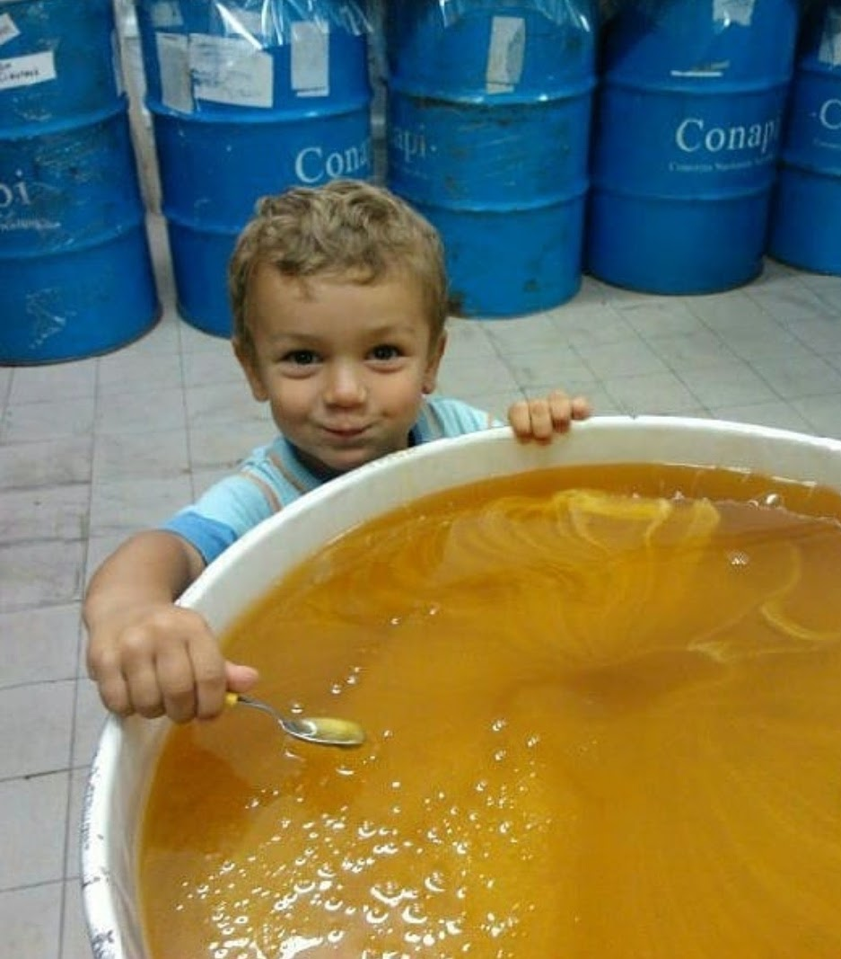

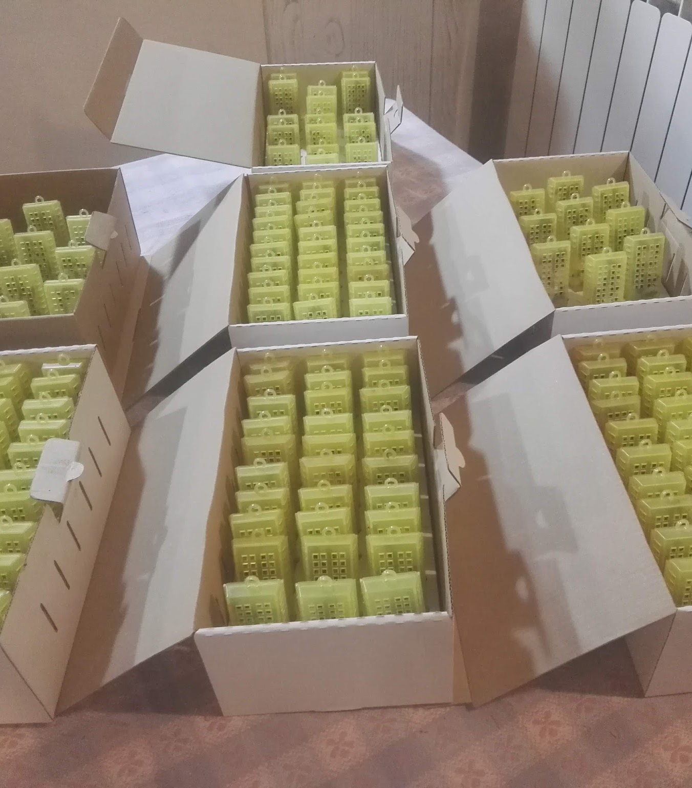



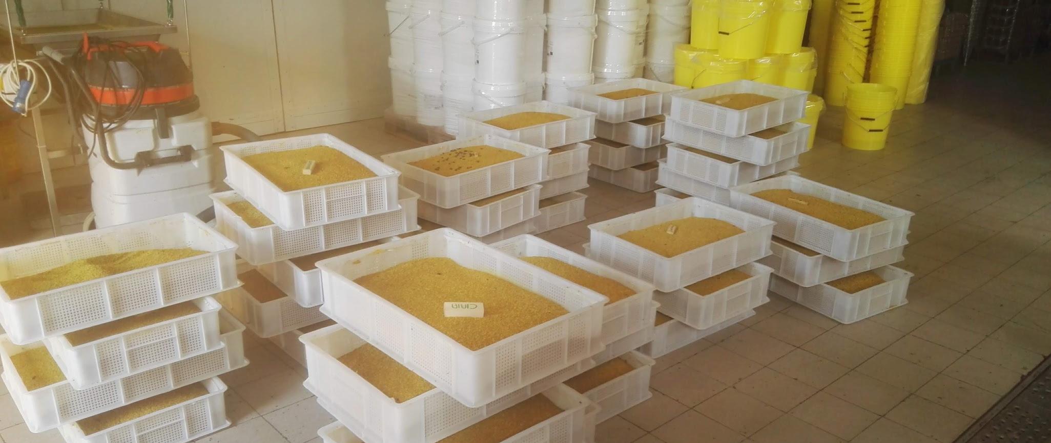
Miele polline api regine
…dal 1996

Slide 4
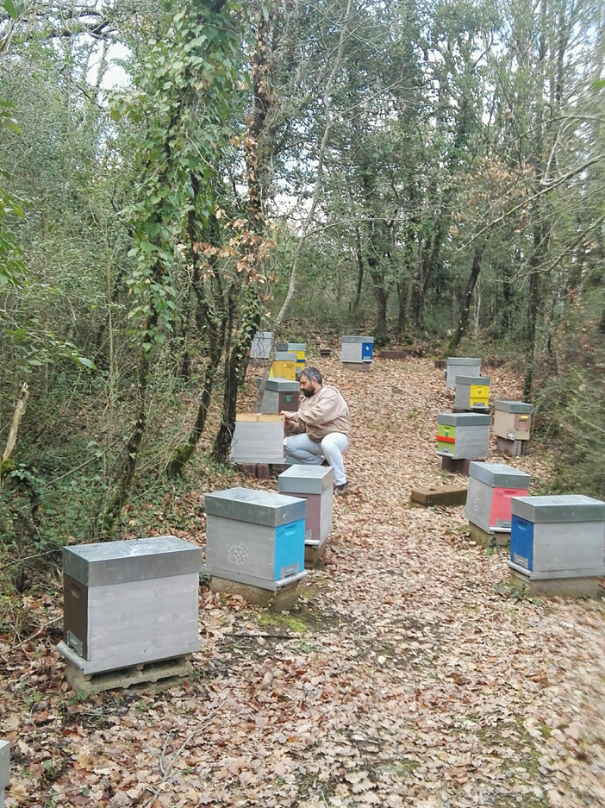
UN PO’ DI STORIA…
…le origini del lavoro
Cosa facciamo da sempre:
Allevamento per il fabbisogno aziendale a partire dalle migliori colonie
Schedatura di tutti gli alveari
Marcatura delle regine

Slide 5
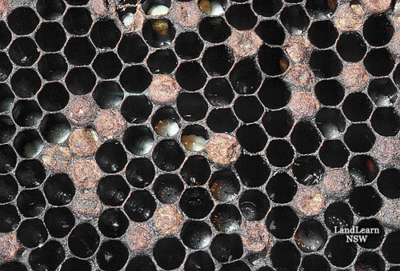
«Si salvi chi può!!!!»
Oltre il 60% delle colonie colpite da peste europea
Parecchi problemi di covata calcificata
Nessun miglioramento apprezzabile
«Ma non avevamo sempre allevato dalle famiglie che non avevano problemi?»

Slide 6

Non era la strada a non essere giusta
…ma era come guidare un’auto che
sterzava con una ruota sola!
Ogni nostro sforzo era reso vano dall’impossibilità di controllare con chi si accoppiavano le regine
Dovevamo imparare a governare la seconda ruota

Slide 7
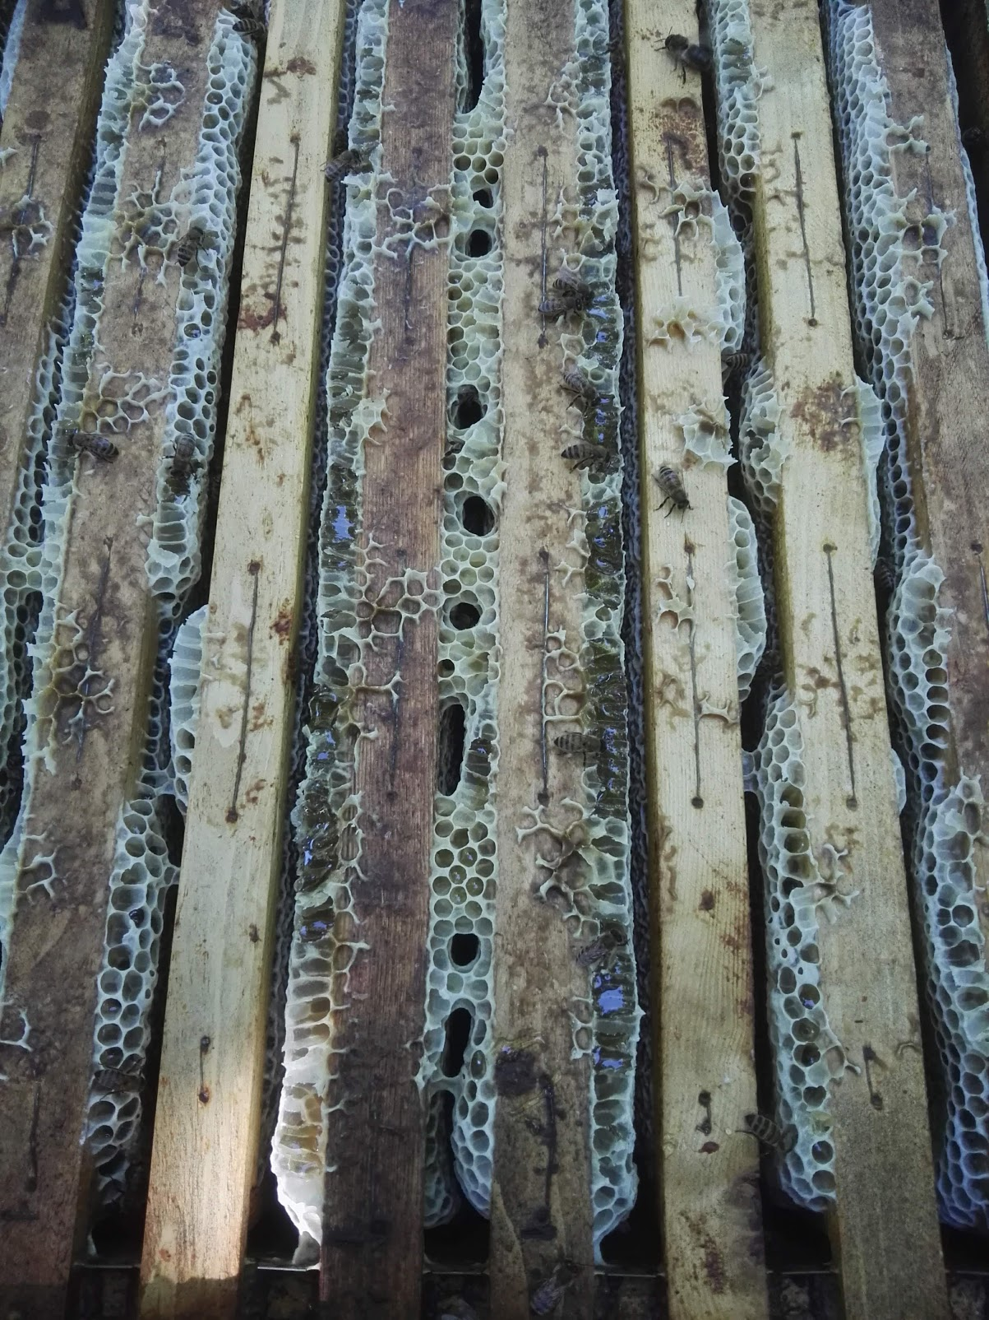

Cosa ci interessa?
1 Produzione:
miele e polline
scostamento dalla media
2 Salute:
nessuna nota di demerito
pin test
3 Docilità:
monitorata in tutte le visite
4 Sciamatura:
numero di passaggi con celle o uova
bilanciamento
5 Varroa:
VEC
Più il ‘fiuto’ dell’apicoltore
Questa foto di Autore sconosciuto è concesso in licenza da CC BY-NC-ND

Slide 8
















Telai coperti di api: da 1 a 10+
Telai di miele: da 0 a 4
Telai realmente occupati da covata: da 0 a 10
Aggiunte o sottrazioni di api, scorte o covata
Nutrizioni non a tappeto
Sciamatura: uova, celle aperte o chiuse, vergini
Docilità: da 0 a 4
Note sanitarie
Trattamenti/Biotecniche
Produzione: da 0 a 4 rispetto alla media dell’apiario
N° | STORIA
Data | Api | Scorte | Covata | Note | Prod.
 |  |  |  | + -
Valutazioni compatibili con il lavoro dell’apicoltore

Slide 9


Prima scelta
Primavera 2014
Scelte le migliori 10.
Non imparentate tra loro
Autunno 2013
Radunato in un apiario le 50 colonie migliori.
Regine nate nel 2011 e 2012.
Incrocio in consanguineità
10 regine per linea

Slide 10


Meglio non prendere granchi!
Quasi mai quel che vediamo da fuori è uguale a quel che c’è dentro
Ad eccezione delle caratteristiche anatomiche, non valutiamo direttamente le qualità delle regine, ma attraverso il comportamento della sua colonia
Un’ottima colonia è frutto di un fortunato mix, ma tanto maggiore è la variabilità dei singoli caratteri quanto difficile sarà vederli replicati nelle generazioni successive
Un incrocio tra parenti stretti aumenta la frequenza dell’omozigosi, evidenziando le caratteristiche trasmissibili
Quel che vedo da fuori assomiglia di più a quel che c’è dentro

Slide 11
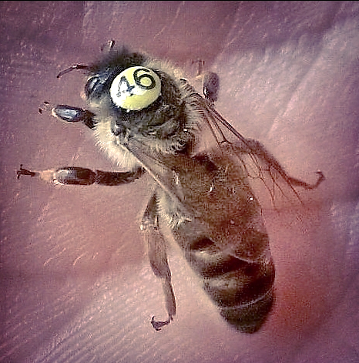
NOME LINEA
N° MARCHIO
VR646
ANNO DI NASCITA

Slide 12
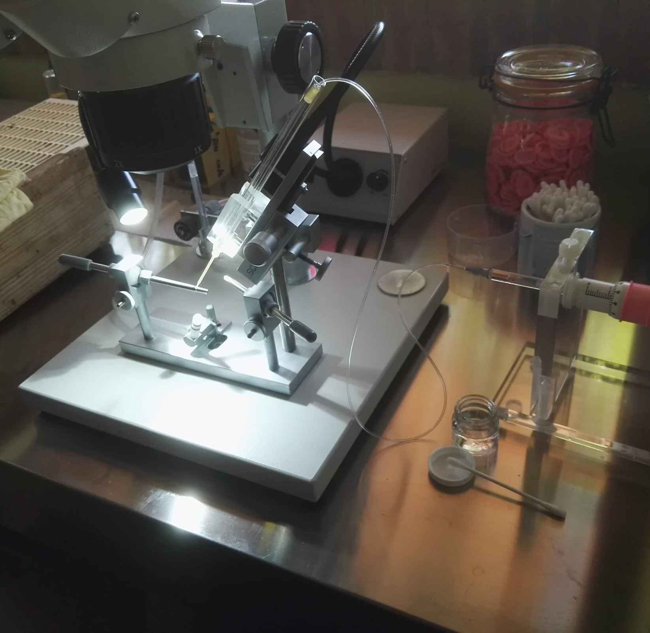
Primo incrocio
scelta della migliore colonia per ciascun gruppo di sorelle
scelta della colonia che fornirà la parte maschile e allevamento delle DPQ
10 regine da ciascuna linea (in un gruppo aumenta la consanguineità)
Questa foto di Autore sconosciuto è concesso in licenza da CC BY-NC

Slide 13
Si alternano incrocio e valutazione
Anni pari
La migliore colonia di ciascuna linea viene incrociata con una parte maschile comune scelta a rotazione. Almeno 10 esemplari.
Anni dispari
Si valutano le colonie derivanti dagli incroci secondo i criteri dati attraverso osservazione e test specifici. Altre informazioni arrivano dagli apiari di produzione.

Slide 14
Predisposizione 2° gruppo
Stessa impostazione del primo gruppo
Anni opposti
Quando valuto un gruppo, lavoro sull’altro (e viceversa)
Popolazione unica: interscambio linee maschili
Ingresso di nuove linee (su entrambi i gruppi)

Slide 15
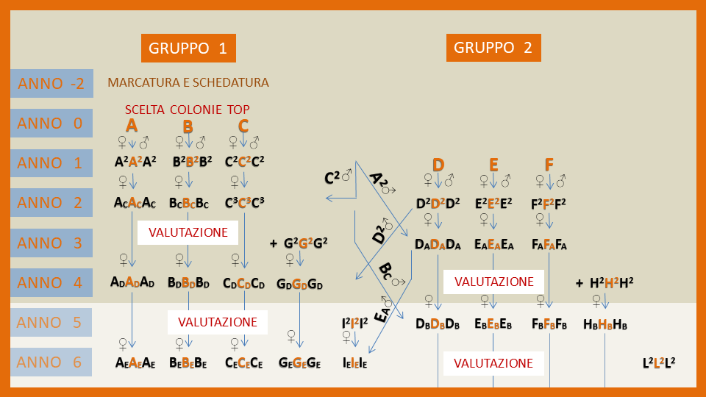
2012
2014
2015
2016
2017
2018
2019
2020

Slide 16
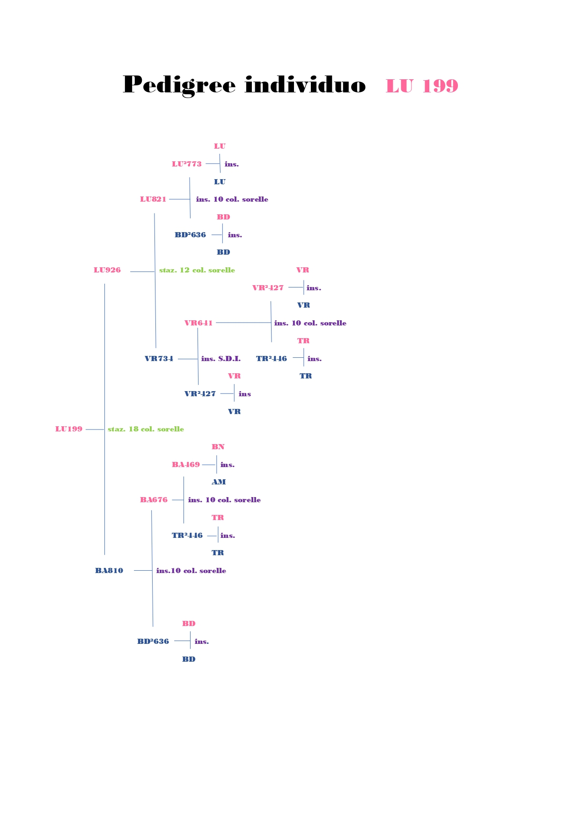
LU 199

Slide 17
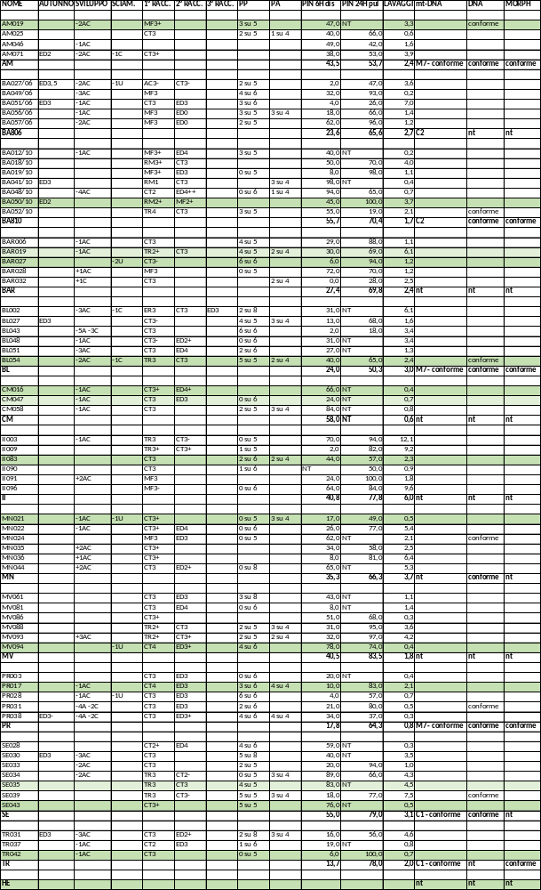

Slide 18
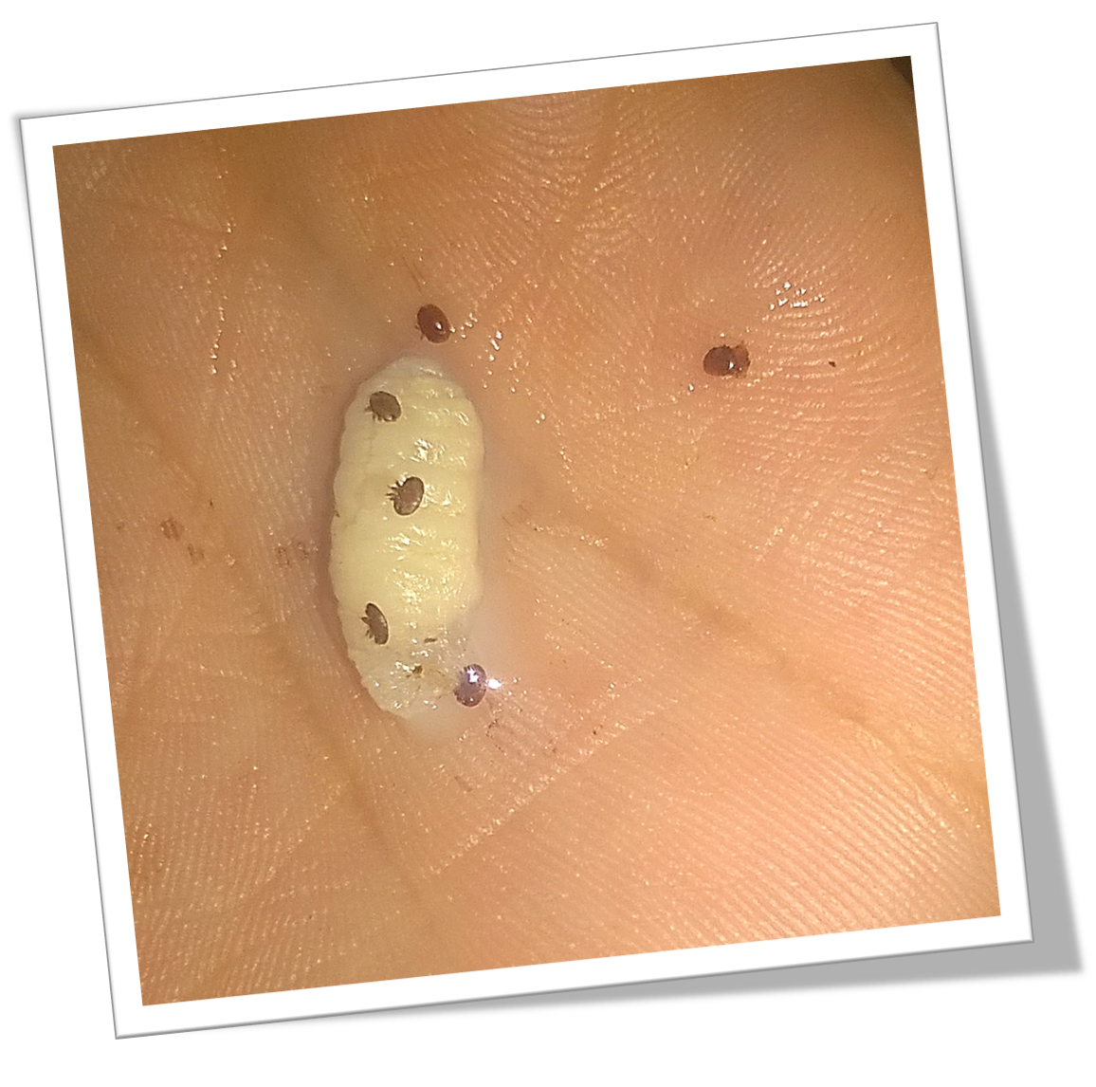
…E LA VARROA?
test della covata congelata
conteggi VSH
SDI
reinfestazione

Slide 19
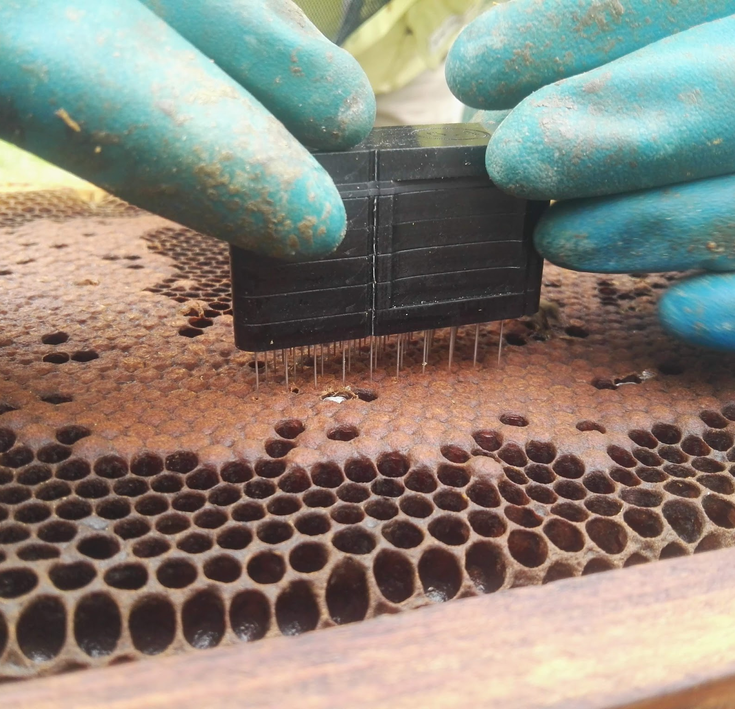
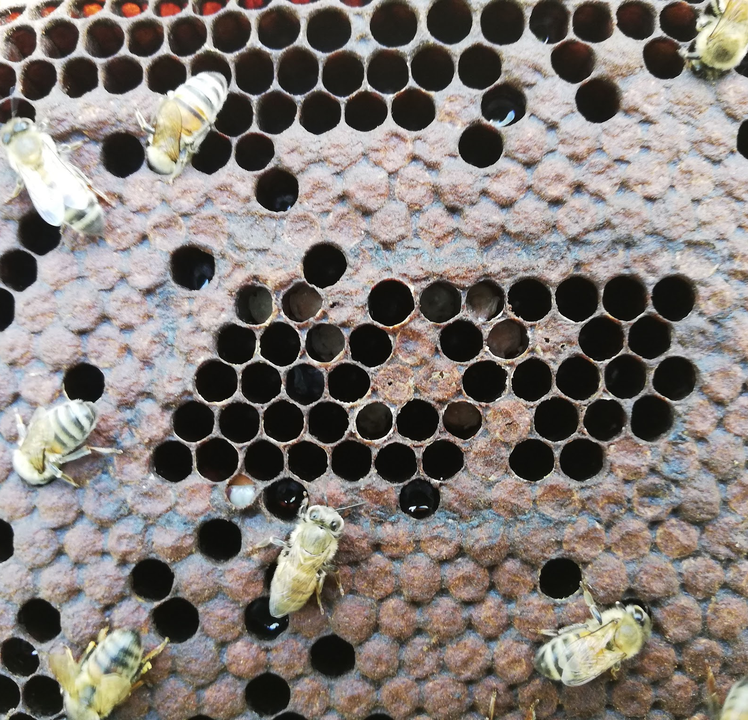
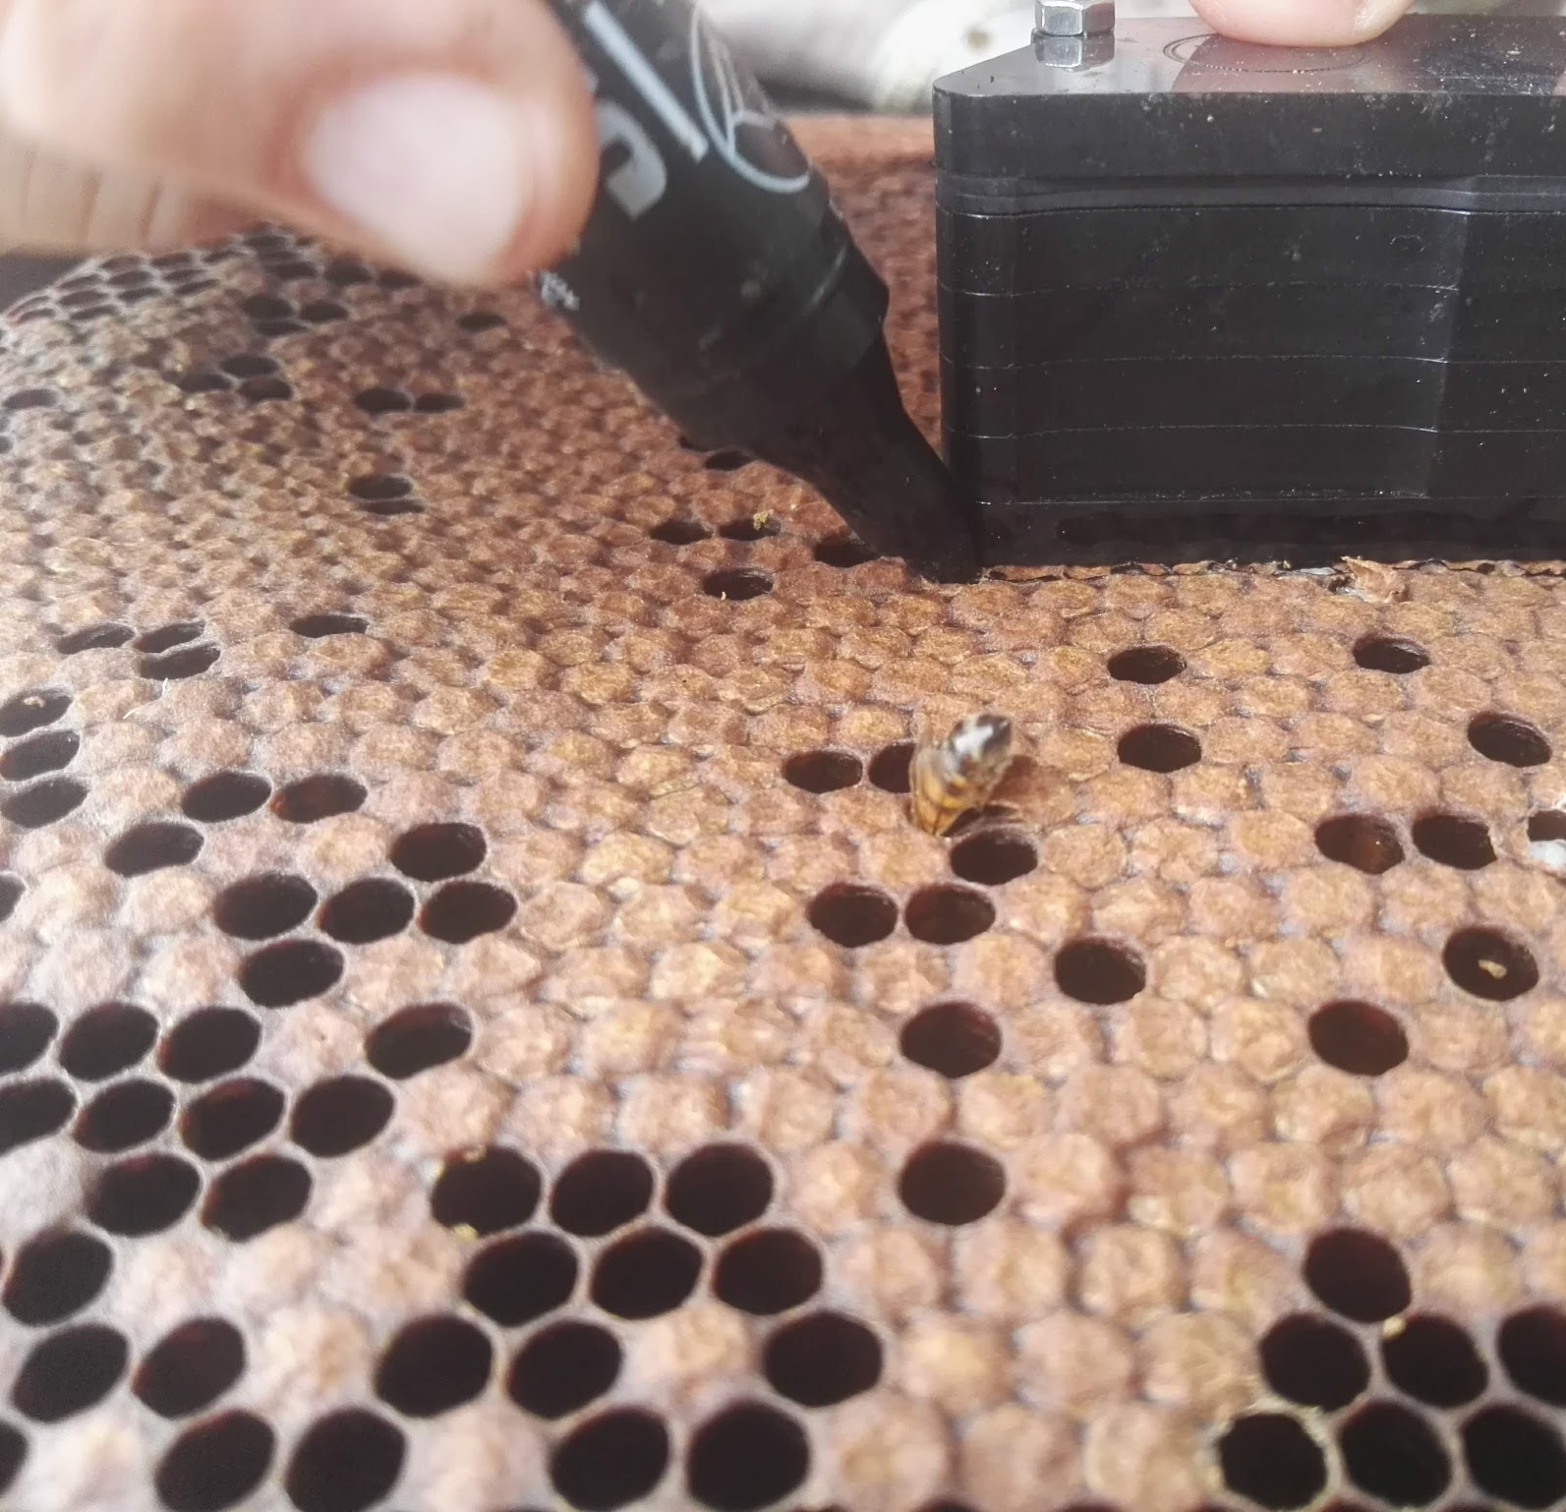
Pin test
PRATICITA’ E VELOCITA’ CONTEGGIO A 6 O 24 ORE MAGGIOR PRECISIONE

Slide 20
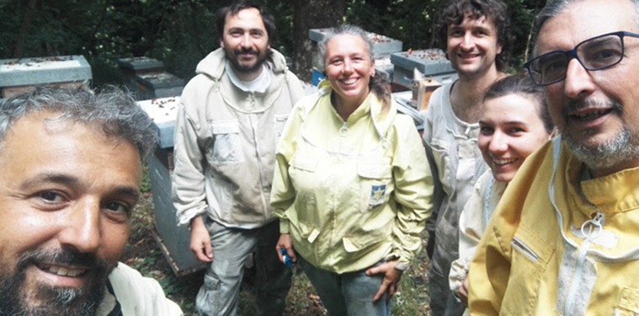
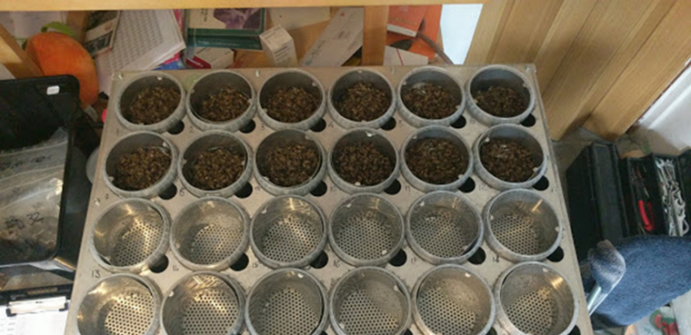
Conteggio varroa foretica
MOLTE COLONIE IN POCO TEMPO ALLA RICERCA DELLE INFESTAZIONI PIÙ BASSE

Slide 21
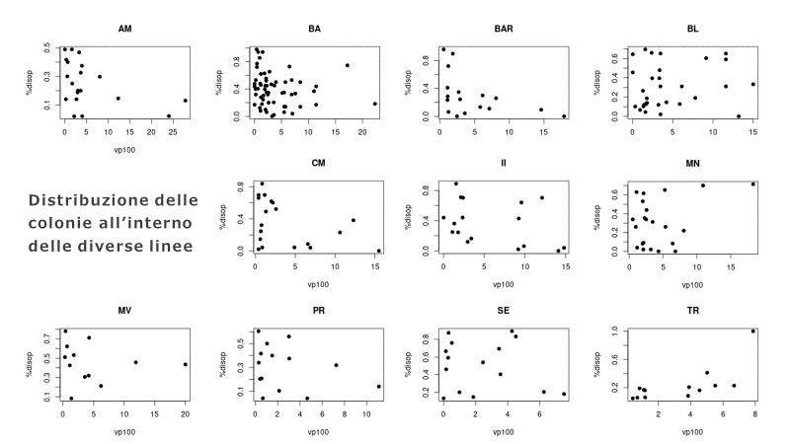

Slide 22
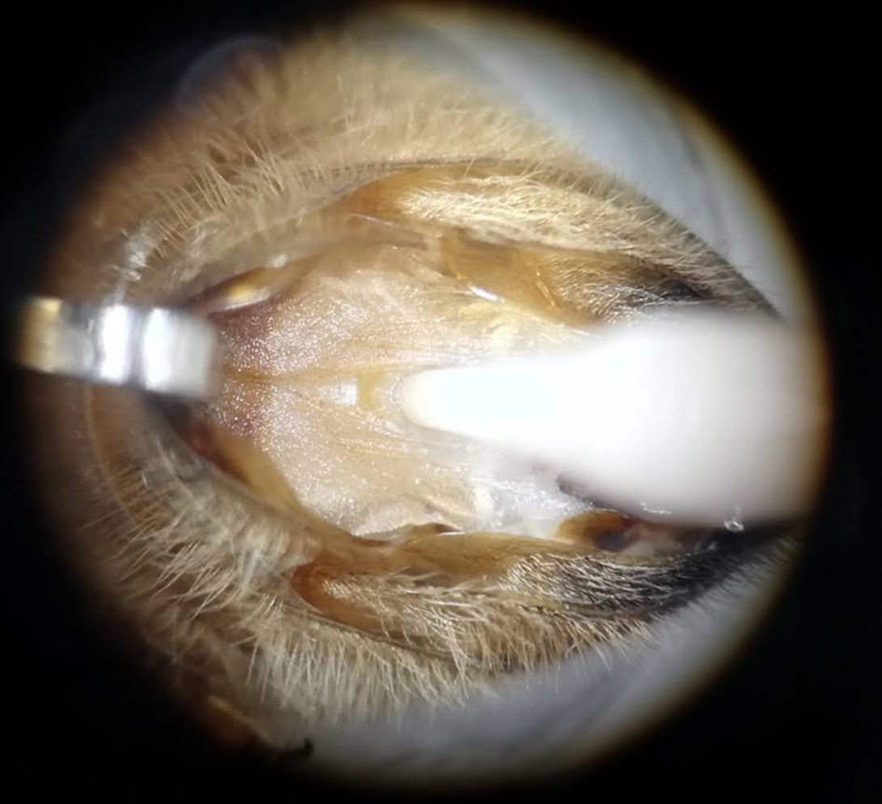
Inseminazione strumentale
Uno strumento indispensabile

Slide 23
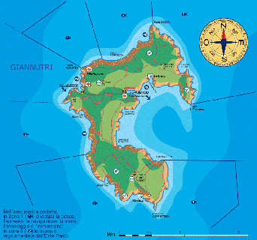
Dal 2019: accoppiamento naturale controllato

Slide 24
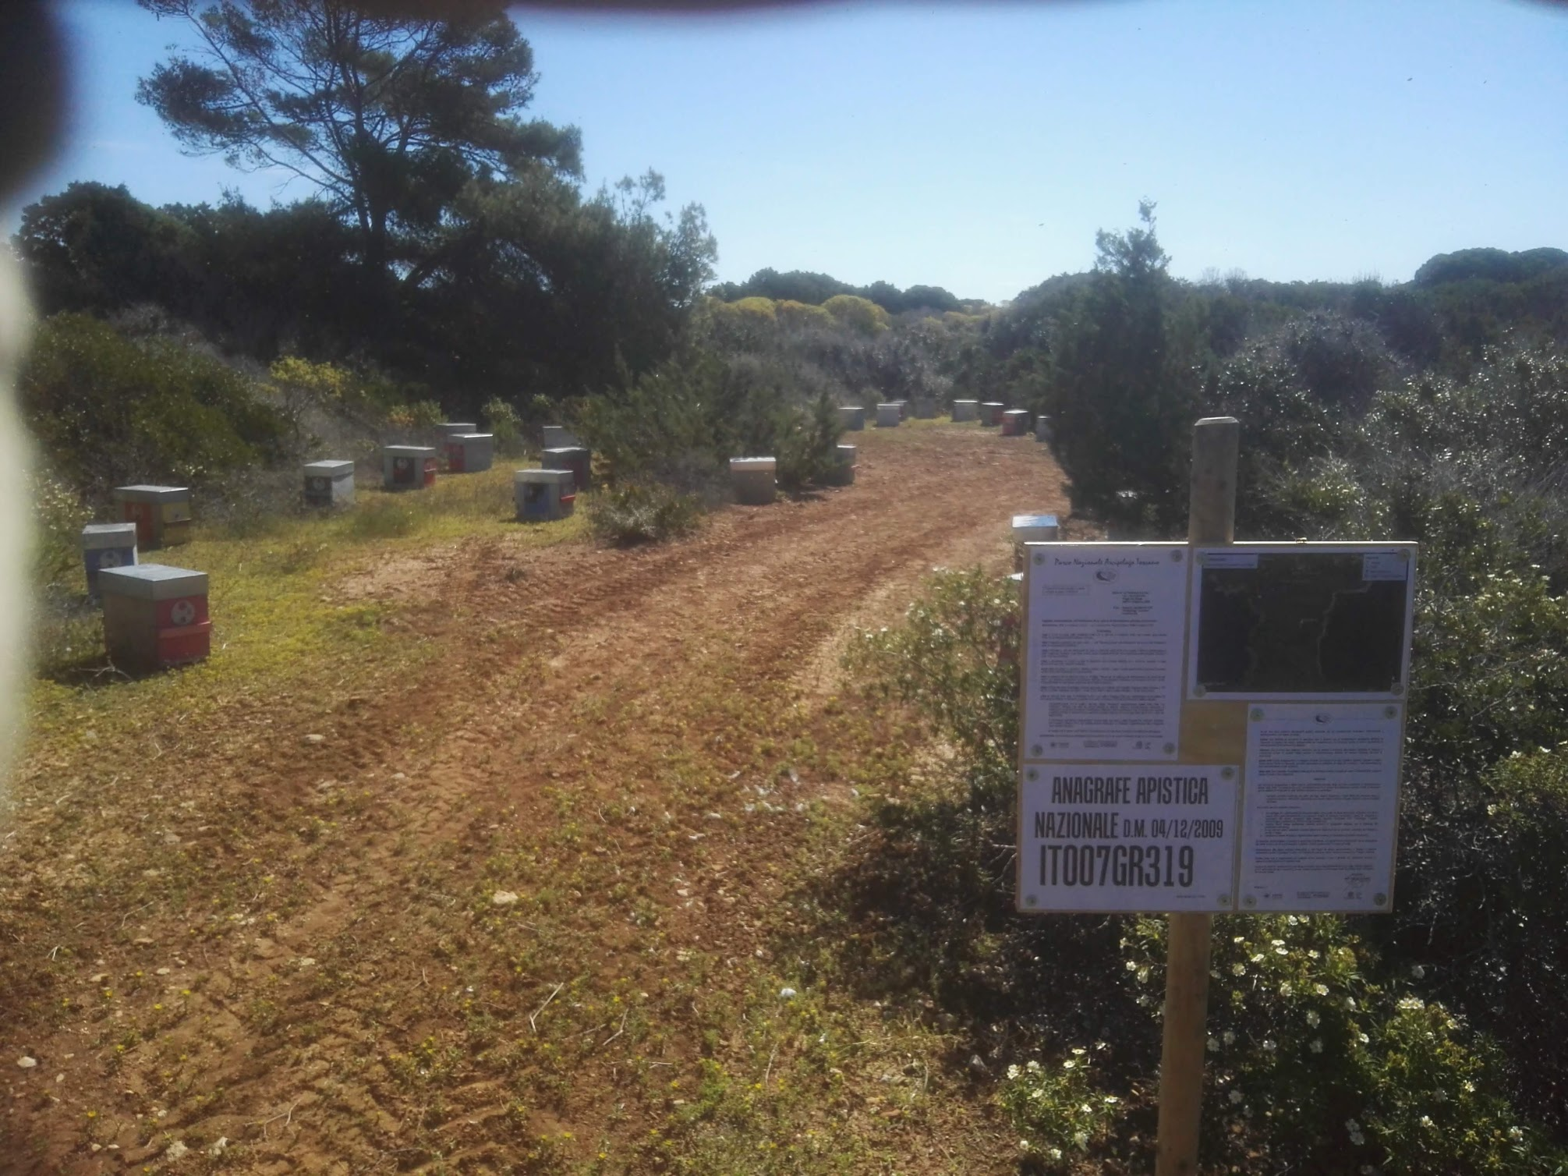
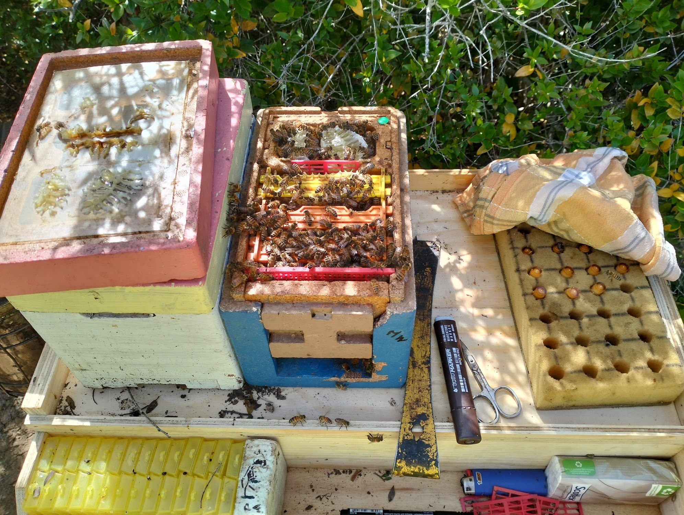
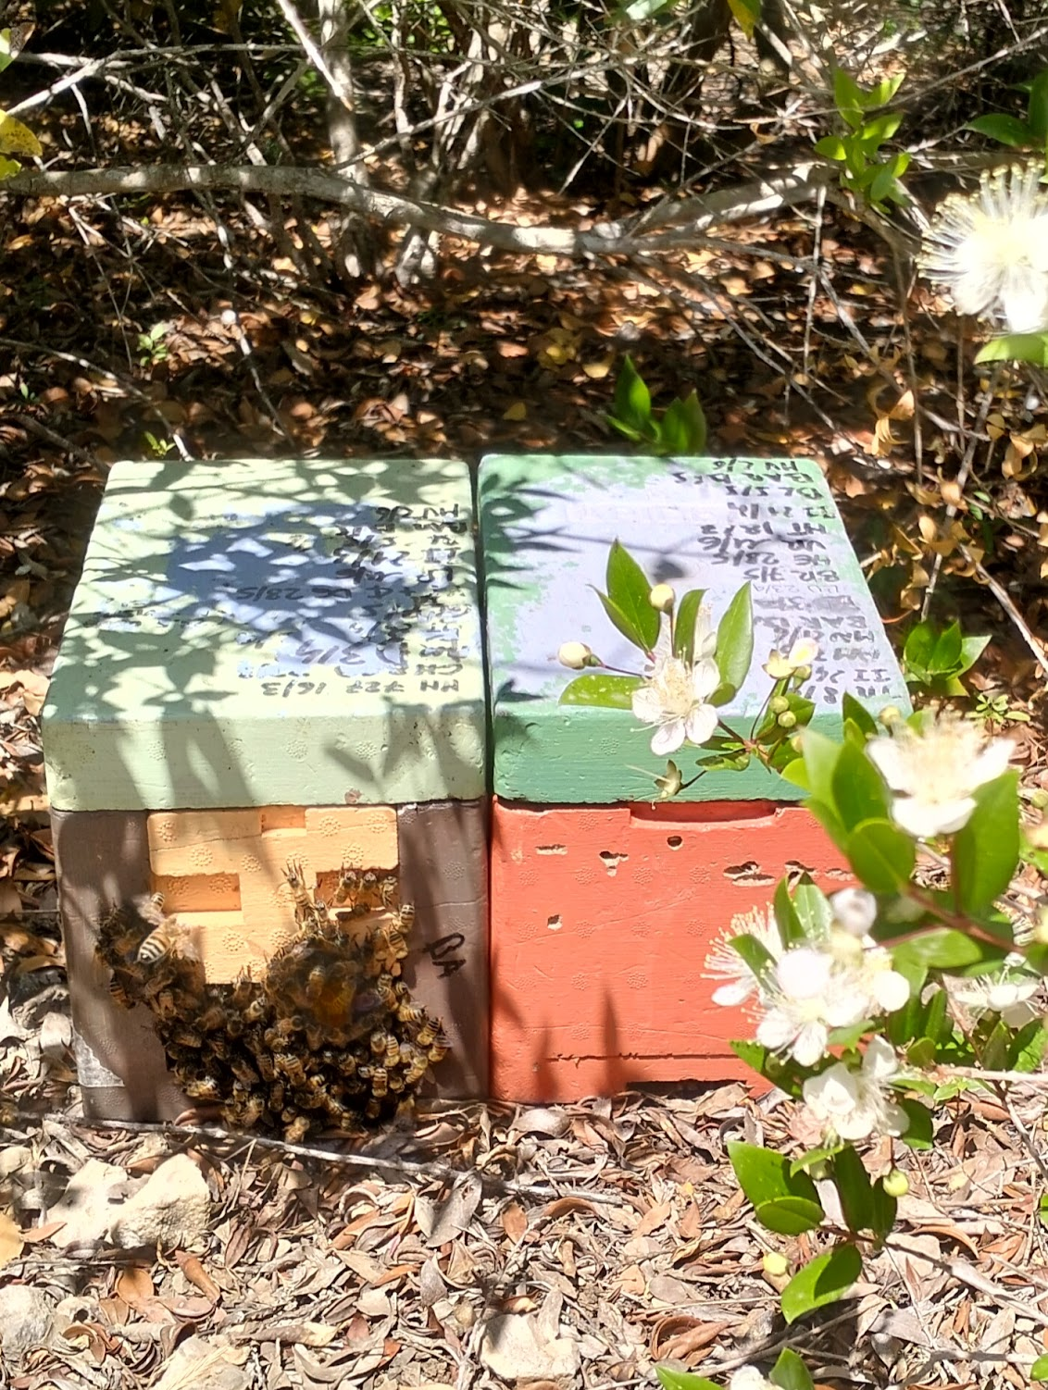
Sicuro isolamento
12 km dalla costa
Più esemplari
5 raccolte – 210 nuclei

Slide 25
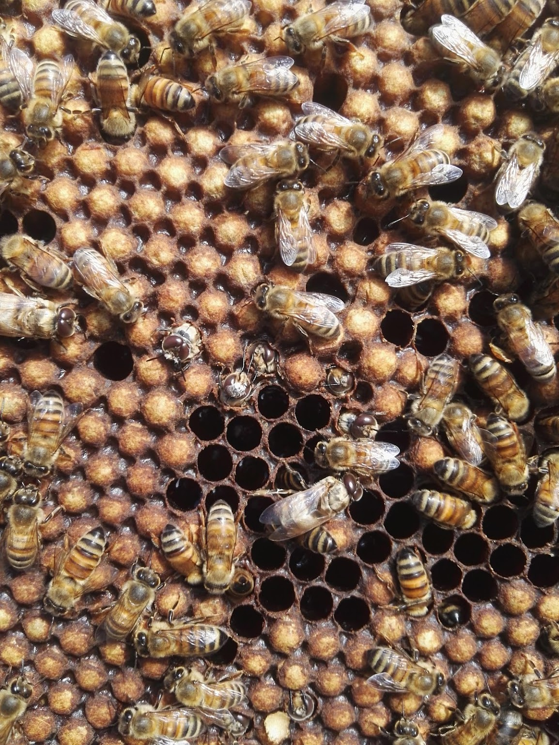
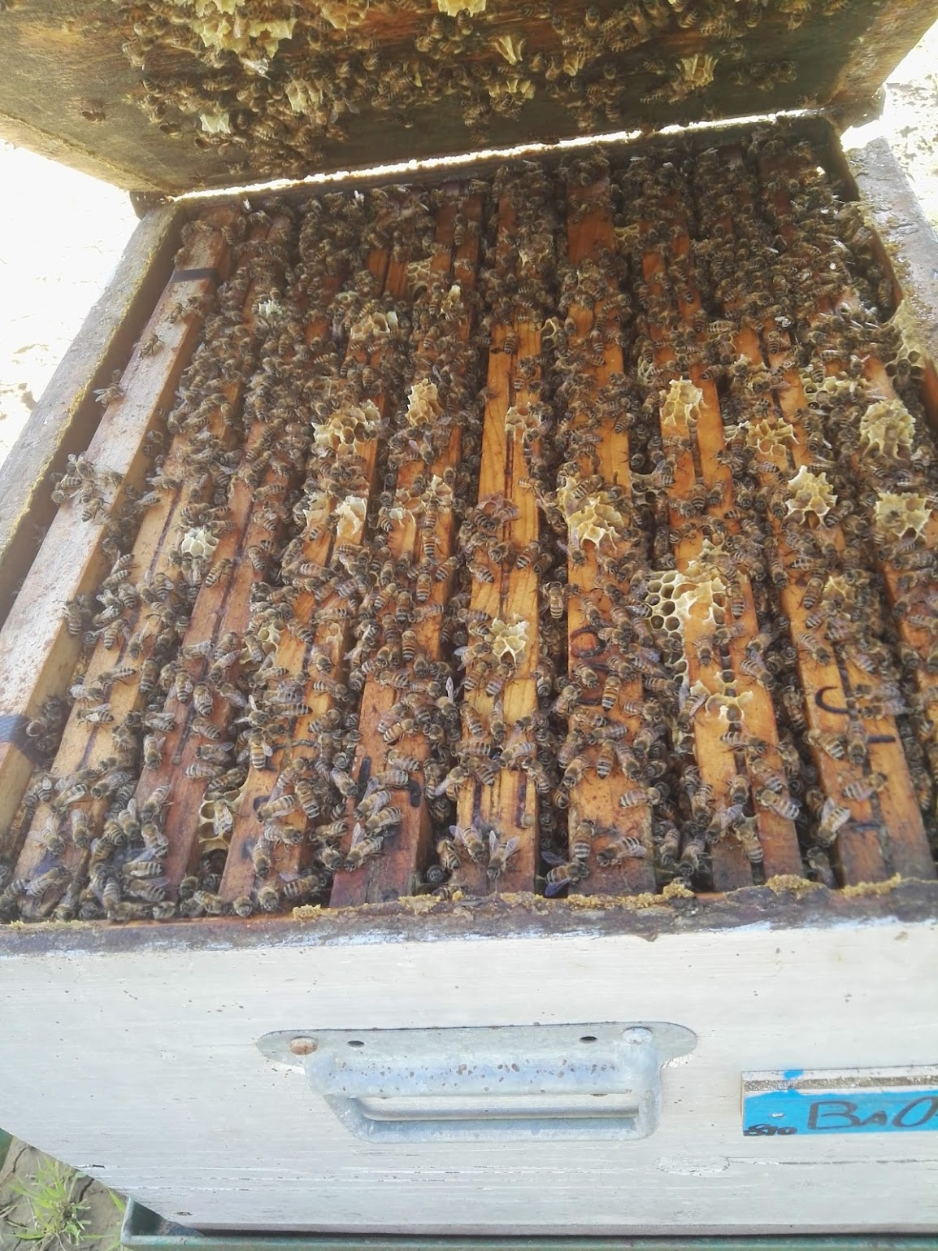
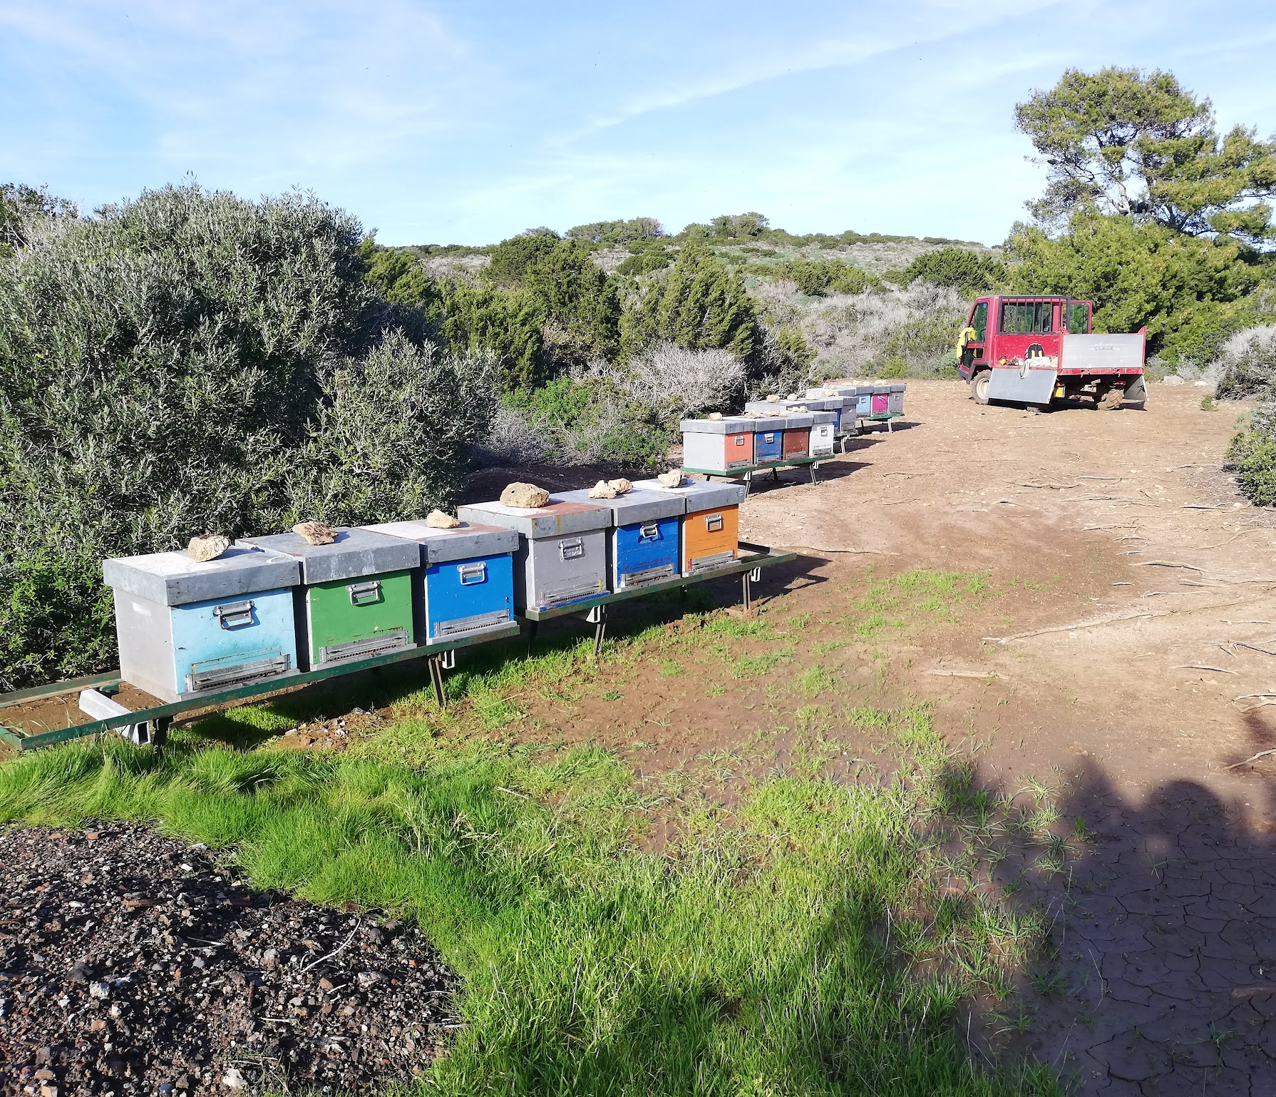
Arrivo a dicembre
18 DPQ per 210 nuclei
Fuchi pronti molto presto (a volte troppo!)
Conclusione inizio giugno
Smielatura a fine lavoro

Slide 26
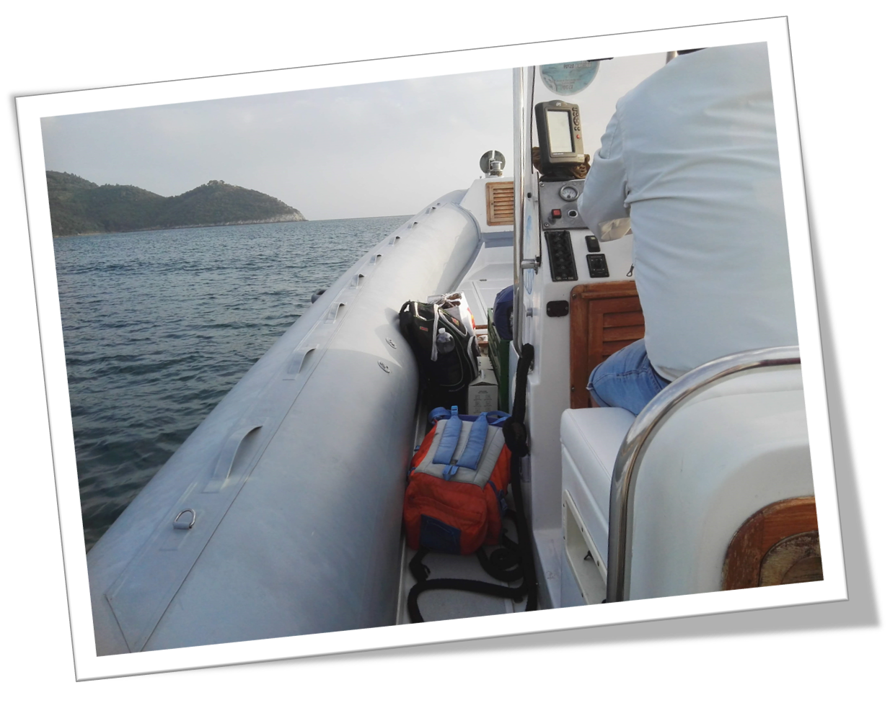
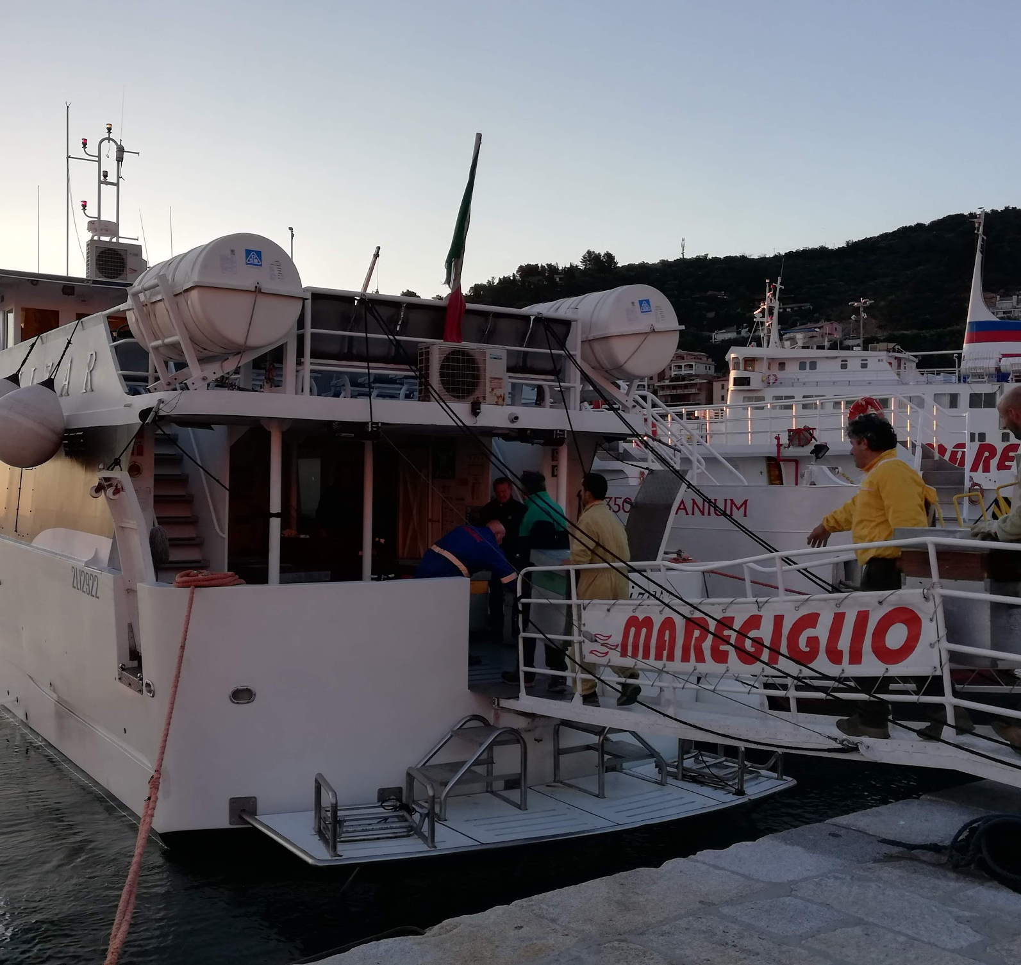
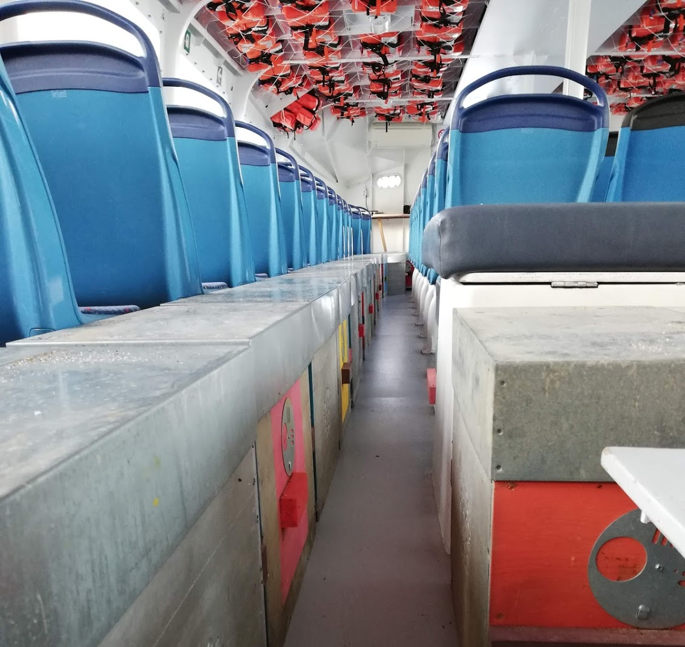
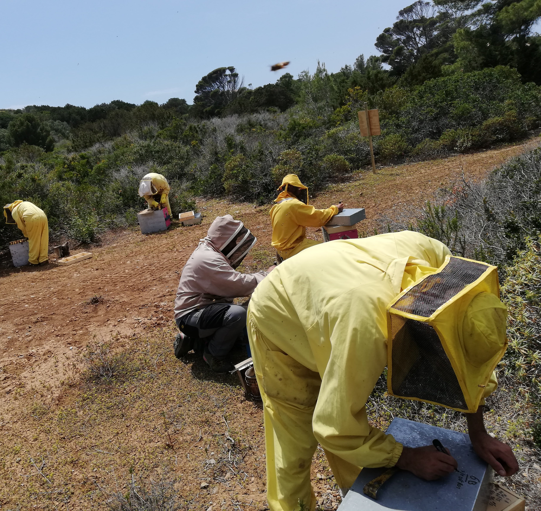
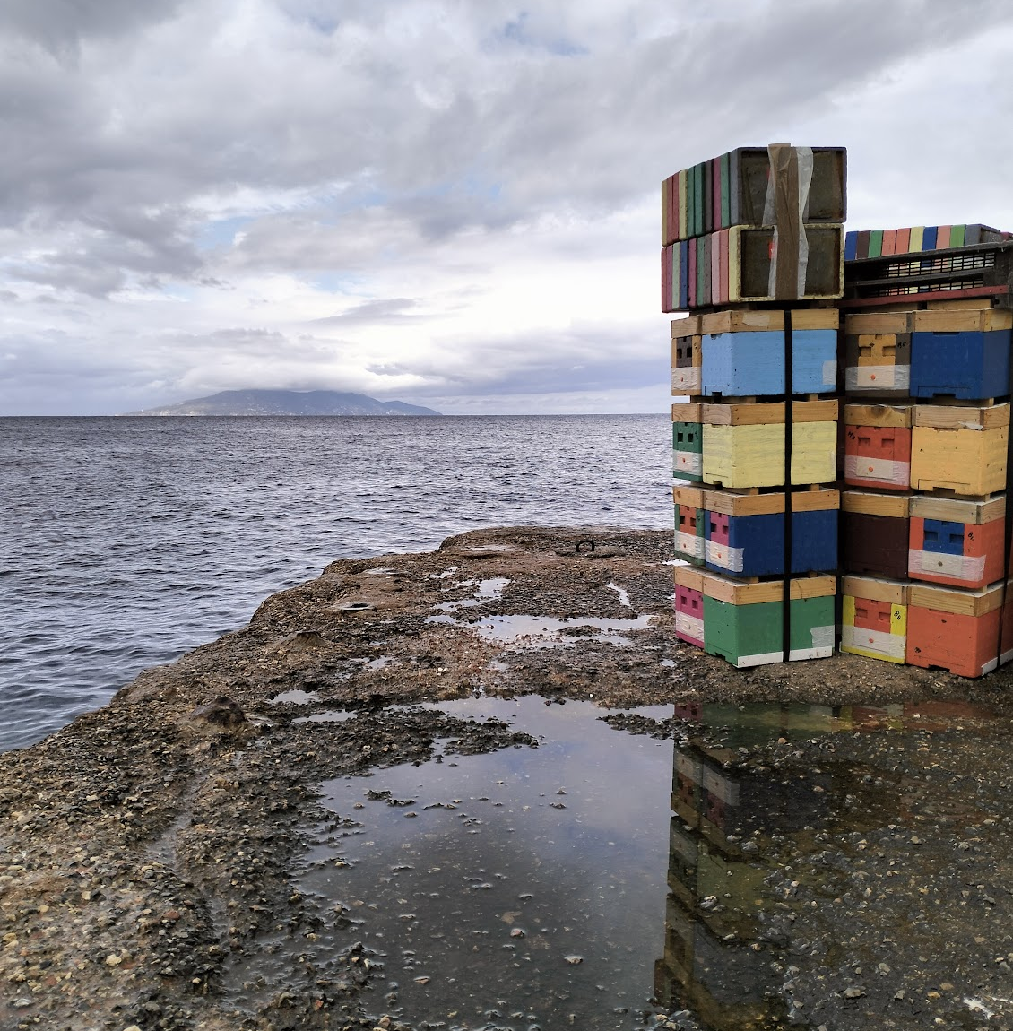
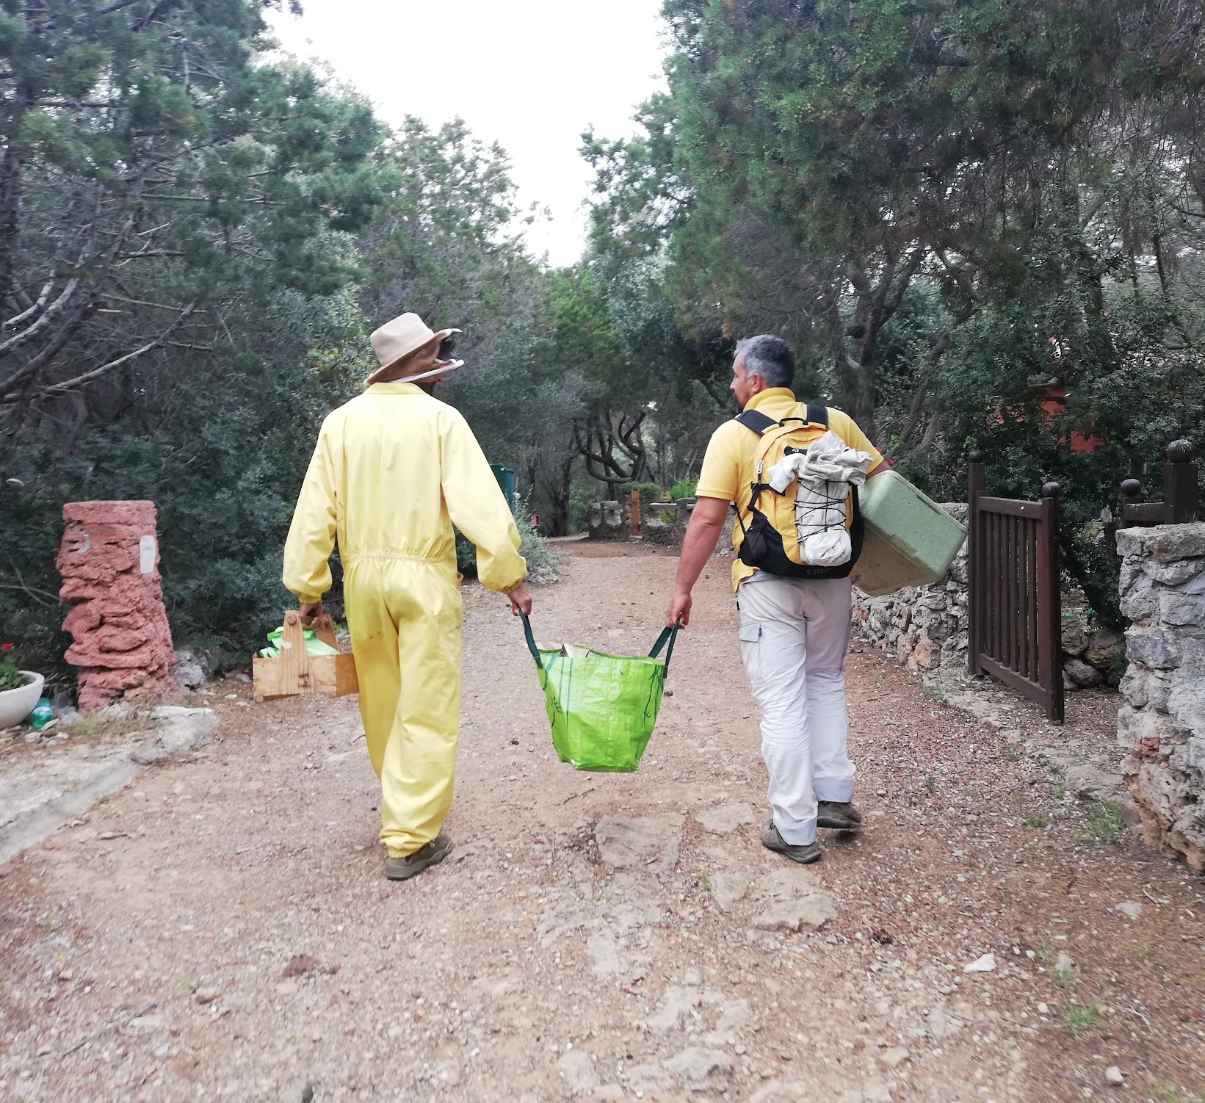
Logistica PROIBITIVA
scarsi collegamenti con la terraferma

Slide 27
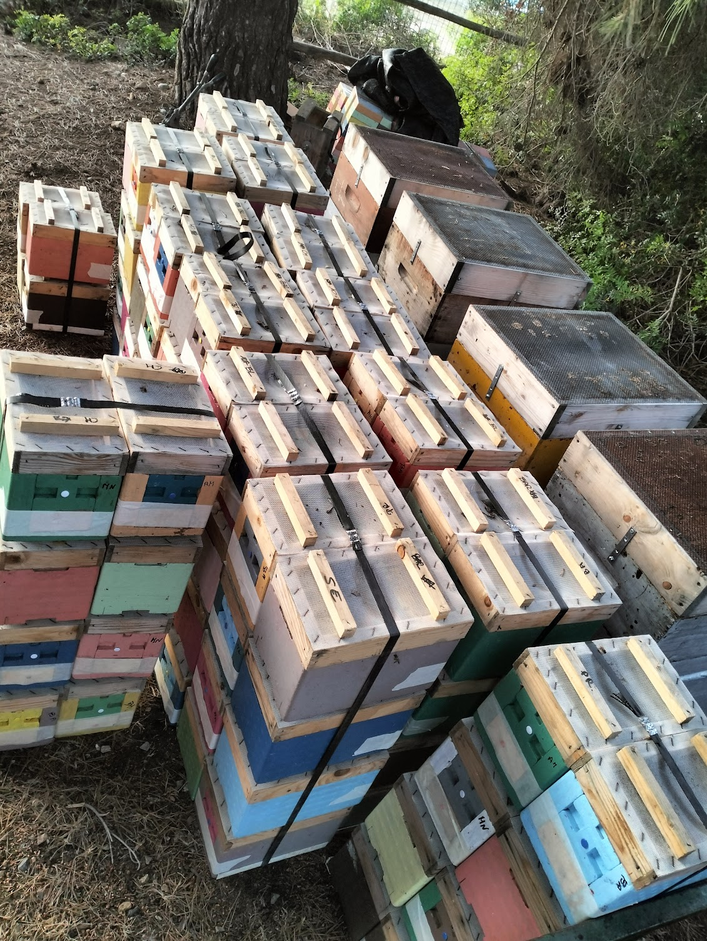
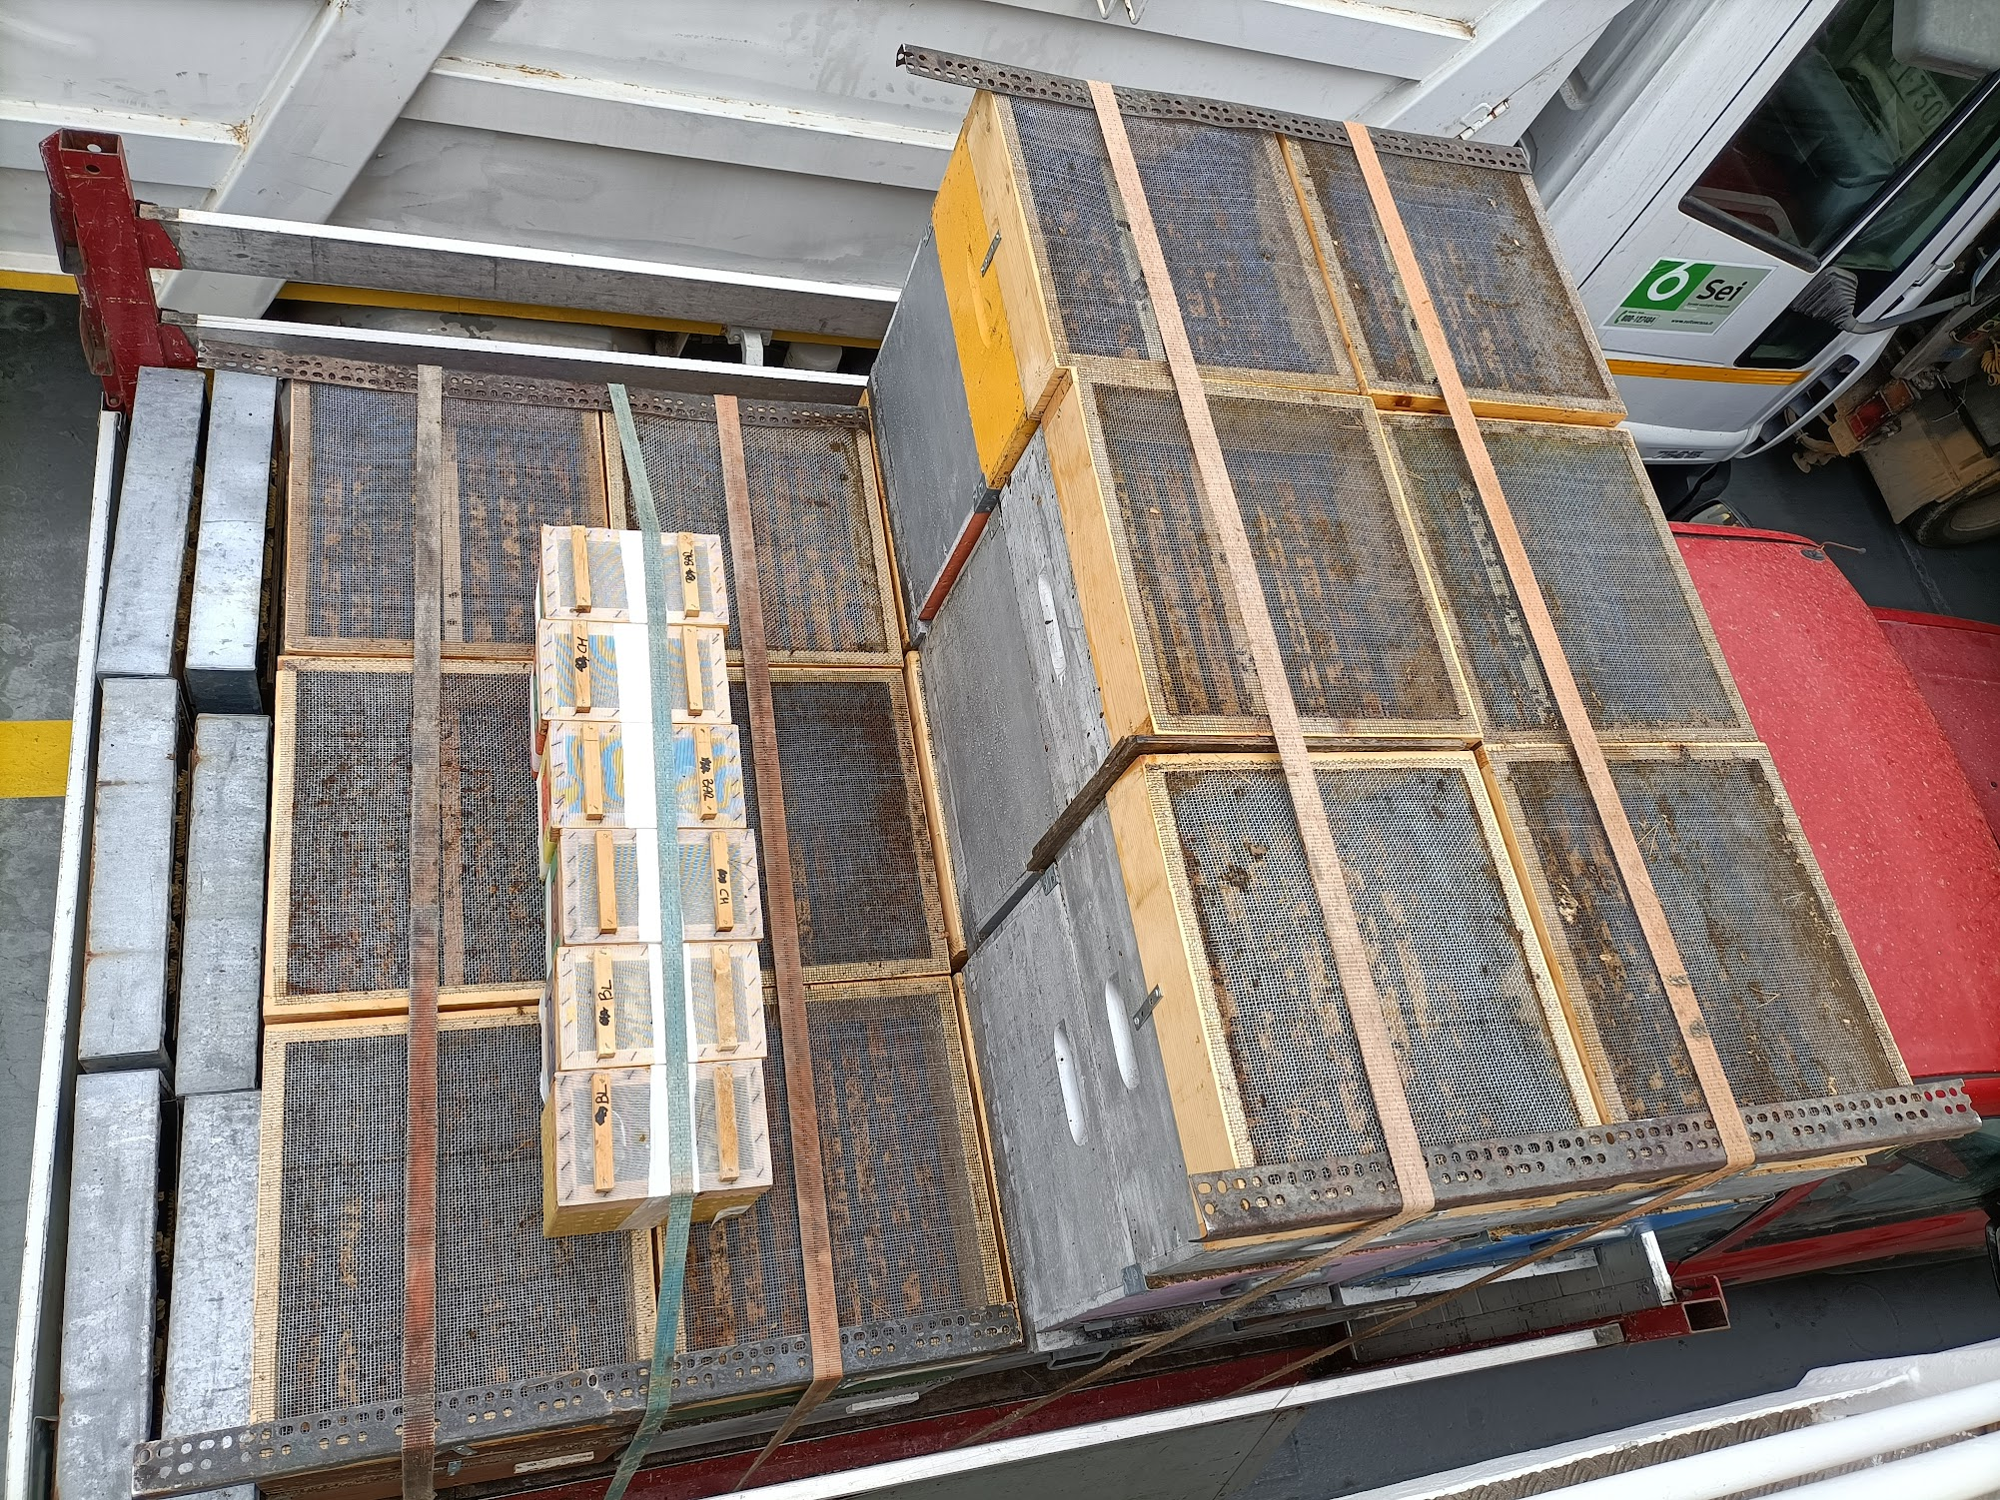
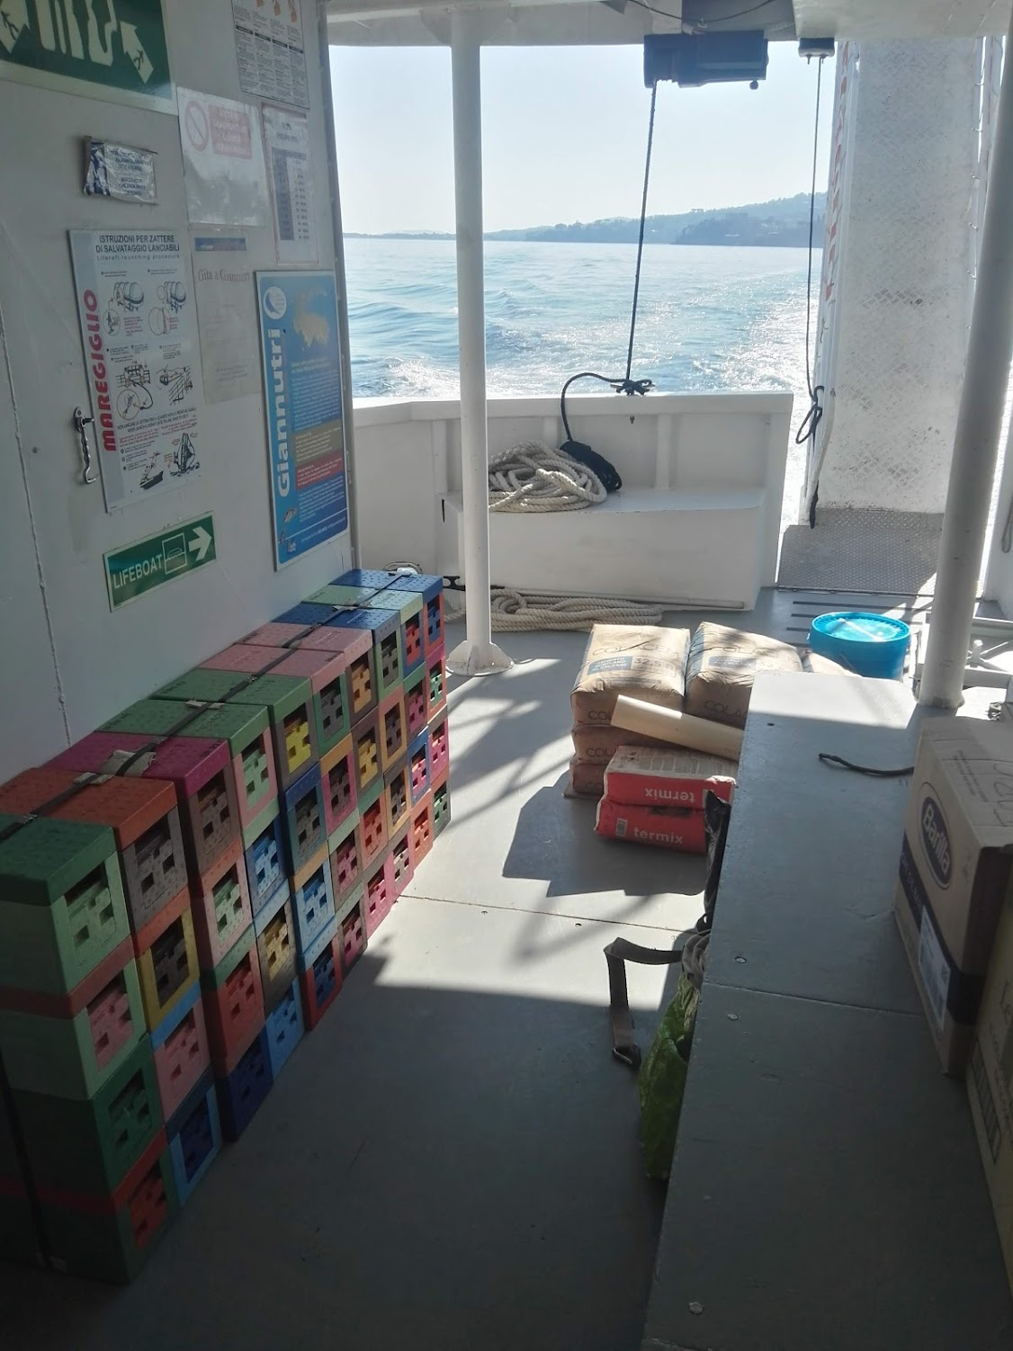
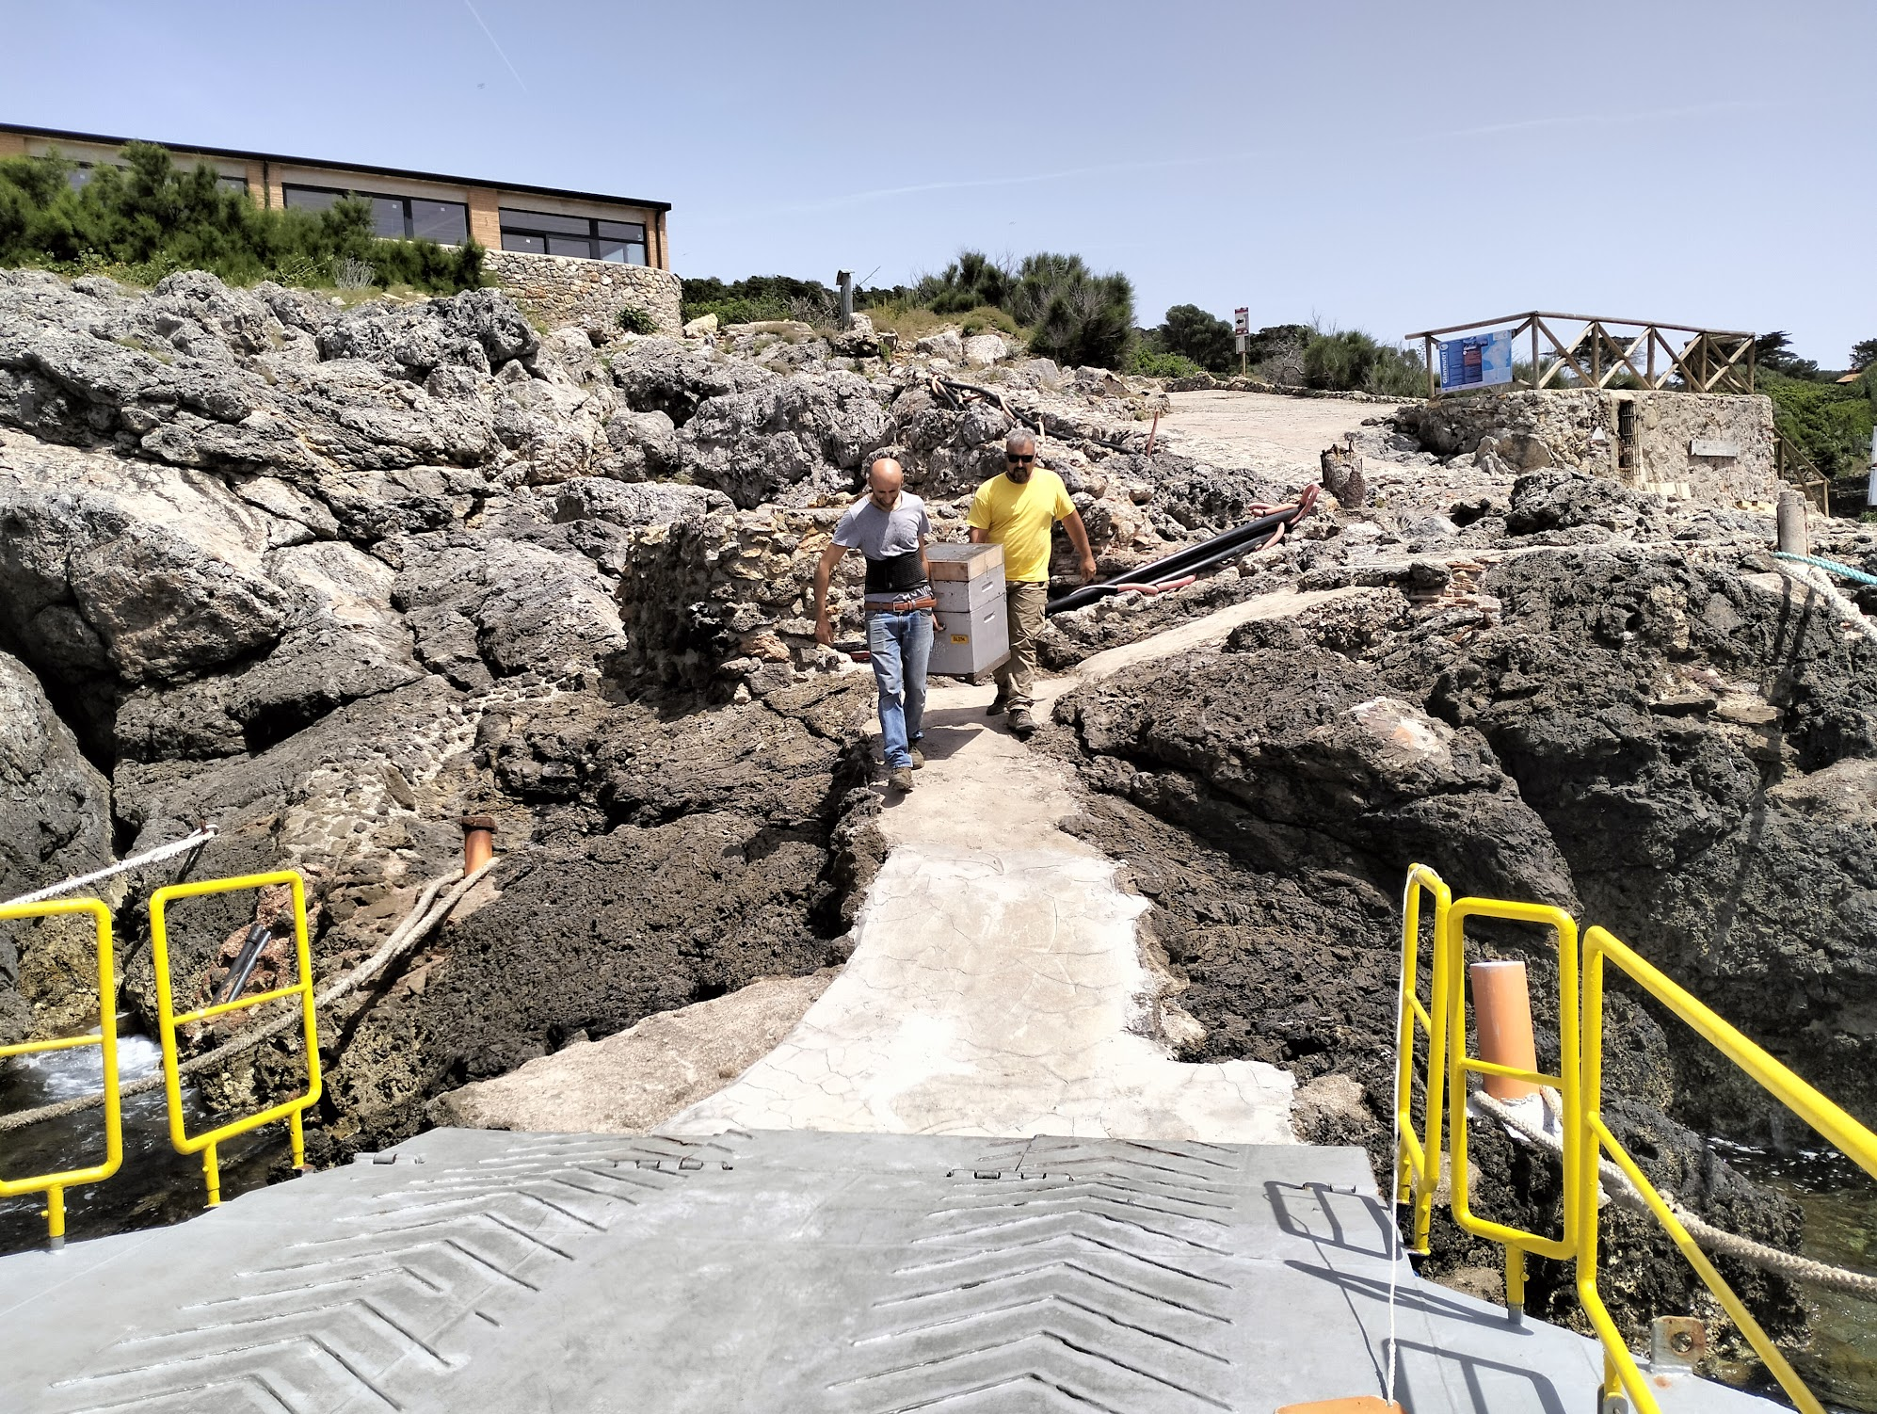
Pochi mezzi motorizzati
Tempi stretti
Condizioni ambientali estreme
No acqua
Trasporti ad orari improbabili

Slide 28
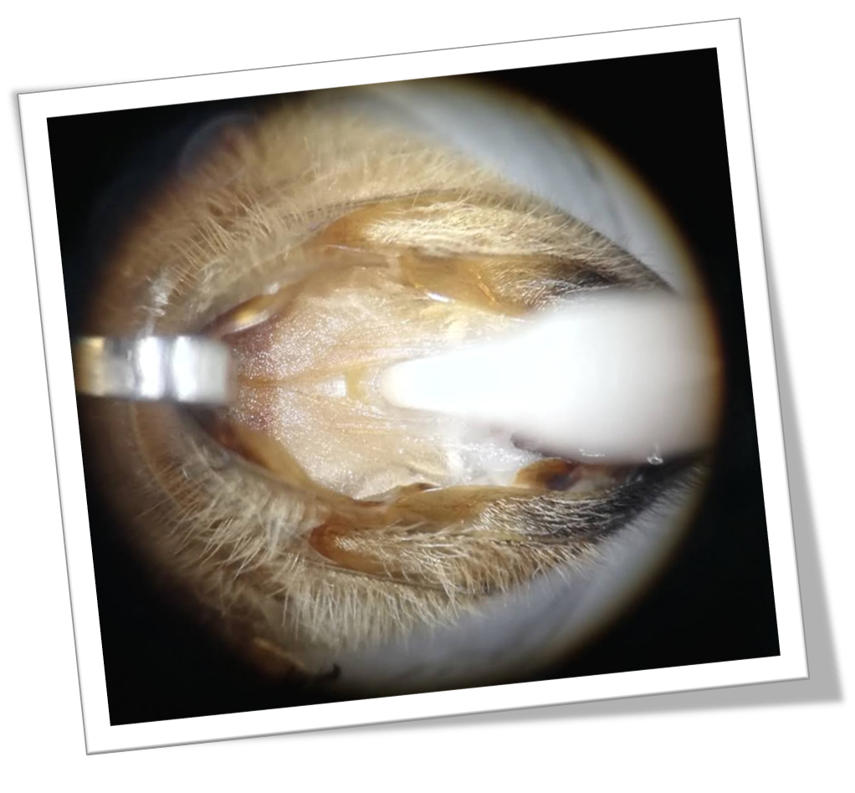
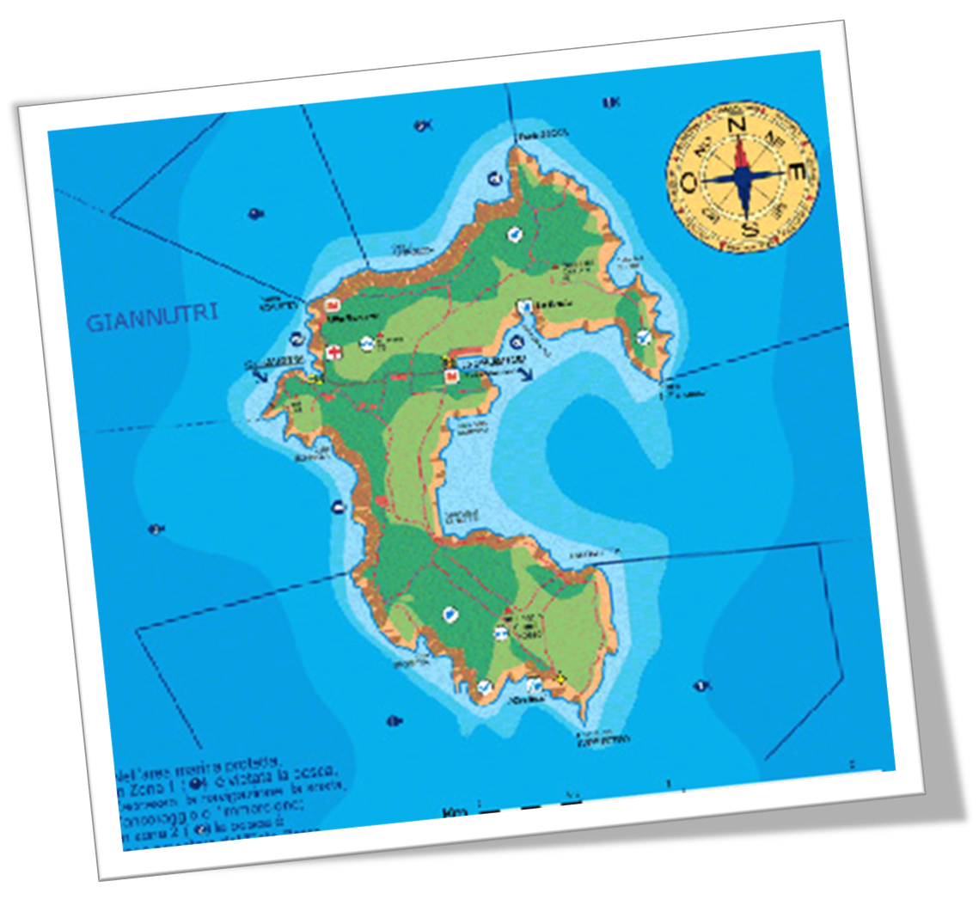
possibili diverse soluzioni di incrocio
più economico
operatore altamente specializzato
numero limitato di esemplari
l’imprevisto è sempre dietro l’angolo
molti esemplari (circa 800 nel 2024)
operatori intercambiabili
molto costoso
in balia del meteo
una sola parte maschile ogni anno

Slide 29


L’Ente Parco non ci ha rinnovato l’autorizzazione per il 2025
Contro questa decisione abbiamo depositato un ricorso presso il Tribunale Amministrativo Regionale della Toscana
…ci auguriamo di poter proseguire il lavoro!

Slide 30

Venite a trovarci!

